Slide 1
AIESEC UTH
LOCAL TRAINING SEMINAR
2017-2018

Slide 2
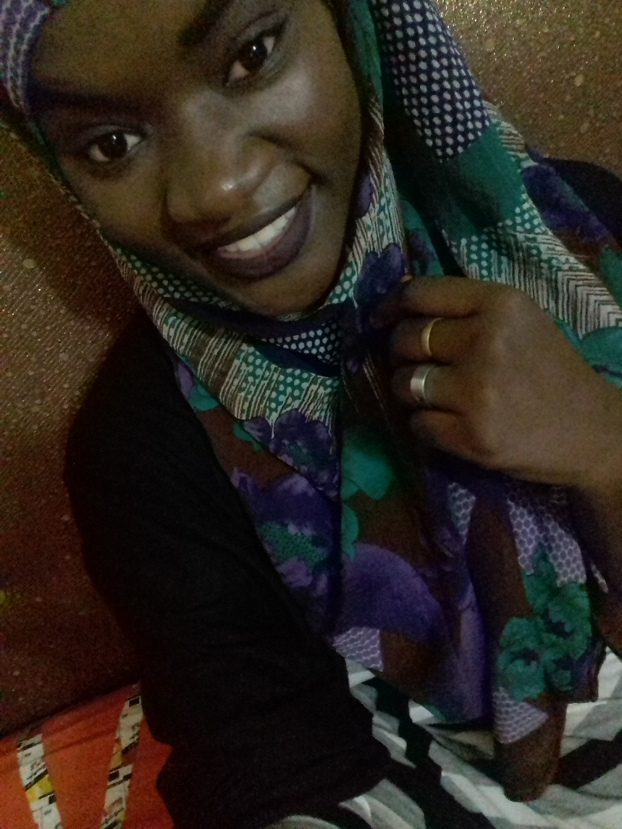
AISSATOU SECK DIAO
SATOO D
aissatouseck.diao@aiesec.net
+221 77 728 58 93

Slide 3
ENTITY PRESENTATION
AIESEC UTH (Université de Thiès)

Slide 4

AIESEC UTH LOGO

Slide 5

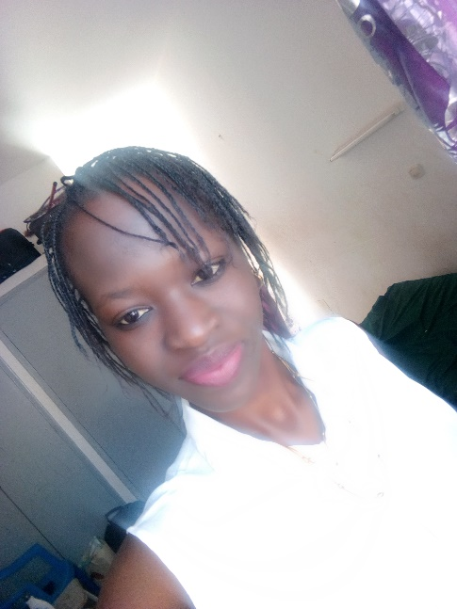
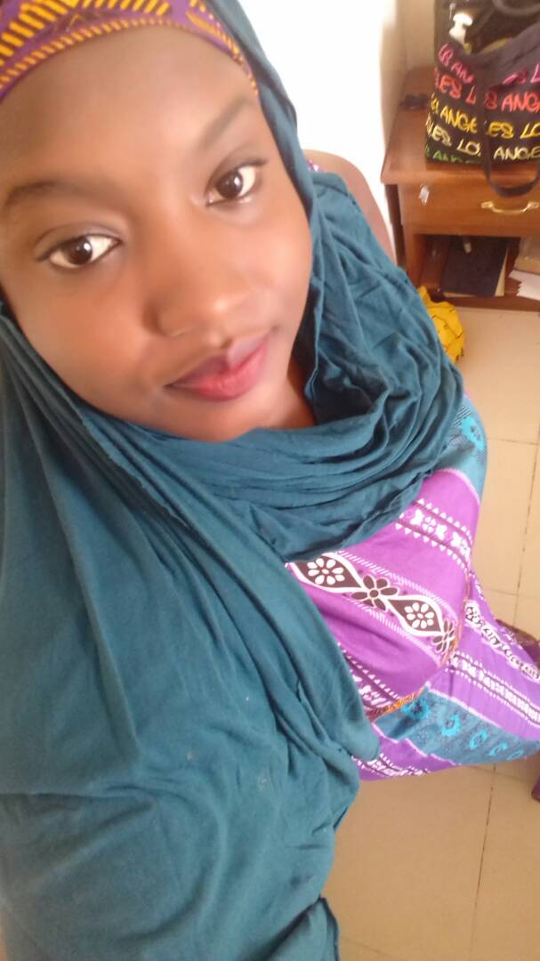
AIESEC UTH EB 17 18

Slide 6

MAJESTUOUS GRIFFONDOR

Slide 7
TEAM STAND
IMPOSSIBLE IS NOTHING
Notes:
Rendre attractif la partie par une image illustrant impossible is nothing

Slide 8
TEAM PURPOSE
MOVE FORWARD THE NEXT STEP BY LEAVING A STRONGER ENTITY THAN EVER.

Slide 9
CULTURE OF EXCELLENCE
Team Working
Training
Coaching
Practice
Notes:
Faire en sorte que chacun des points soient imagés et que chacun d’entre eux soit sur un diapo

Slide 10
EXP DRIVING EXPECTATION
OGX
ICX
Notes:
Confirme avec gaoussou

Slide 11
«WITHOUT ENGAGEMENT, YOU WILL NEVER START,BUT MOST IMPORTANTLY, WITHOUT CONSISTENCE, YOU WILL NEVER FINISH »
Denzel Washington

Slide 12
ANY QUESTION ?
Notes:
Un any question cooler too

Slide 13
THANK YOU
Notes:
Trouver un thank you plus cool

